Slide 1
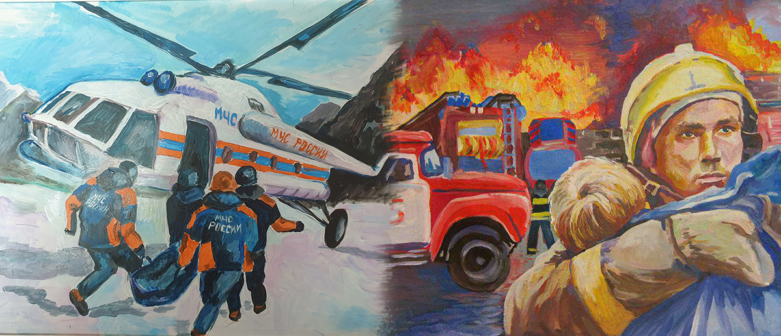
Гражданская оборона
Работу выполнила студентка группе Э-20 Чеснокова Дарья Алексеевна

Slide 2
Гражданская оборона — система мероприятий по подготовке к защите и по защите населения, материальных и культурных ценностей от опасностей, возникающих при ведении военных действий или вследствие этих действий, а также при возникновении чрезвычайных ситуаций природного и техногенного характера. Организация и ведение гражданской обороны являются одними из важнейших функций государства, составными частями оборонного строительства, обеспечения безопасности государства.

Slide 3
Задачи гражданской обороны
Защита населения от последствий аварий, стихийных бедствий и современных средств поражения (пожаров, взрывов, выбросов сильнодействующих ядовитых веществ, эпидемий и т.д.);
Координация деятельности органов управления по прогнозированию, предупреждению и ликвидации последствий экологических и стихийных бедствий, аварий и катастроф;
Создание и поддержание в готовности систем управления, оповещения, связи, организация наблюдения и контроля за радиационной, химической и биологической обстановкой;
Повышение устойчивости объектов экономики и отраслей, и их функционирования в чрезвычайных условиях;

Slide 4
Система гражданской обороны
Систему гражданской обороны составляют:
органы повседневного управления по обеспечению защиты населения;
силы и средства, предназначенные для выполнения задач гражданской обороны;
фонды и резервы финансовых, медицинских и материально-технических средств, предусмотренных на случай чрезвычайной ситуации;
системы связи, оповещения, управления и информационного обеспечения.
Гражданская оборона организуется как по территориальному, так и по производственному принципам. Основным звеном системы гражданской обороны является объект экономики (предприятие, завод, вуз и т. д.).

Slide 5
Спасательные войские формирования МЧС России
С 1991 г. войска гражданской обороны в России находятся в подчинении ГКЧС (затем — МЧС) России. На войска ГО возлагаются следующие основные задачи:
ведение общей и специальной разведки в очагах поражения, зонах заражения (загрязнения) и катастрофического затопления, а также на маршрутах выдвижения к ним;
проведение аварийно-спасательных и других неотложных работ при ликвидации чрезвычайных ситуации (угроз чрезвычайных ситуаций) природного и техногенного характера, обеспечение ввода других сил в зоны заражения и катастрофического затопления;
проведение санитарной обработки населения, специальной обработки техники и имущества, обеззараживания зданий.

Slide 6
Международный символ гражданской обороны
Международным отличительным знаком гражданской обороны является голубой равносторонний треугольник на оранжевом фоне. Он предназначен для обозначения персонала и объектов гражданской обороны, которые находятся под защитой Дополнительного протокола к Женевским конвенциям 1949 года, касающимся защиты жертв международных вооруженных конфликтов.

Slide 7
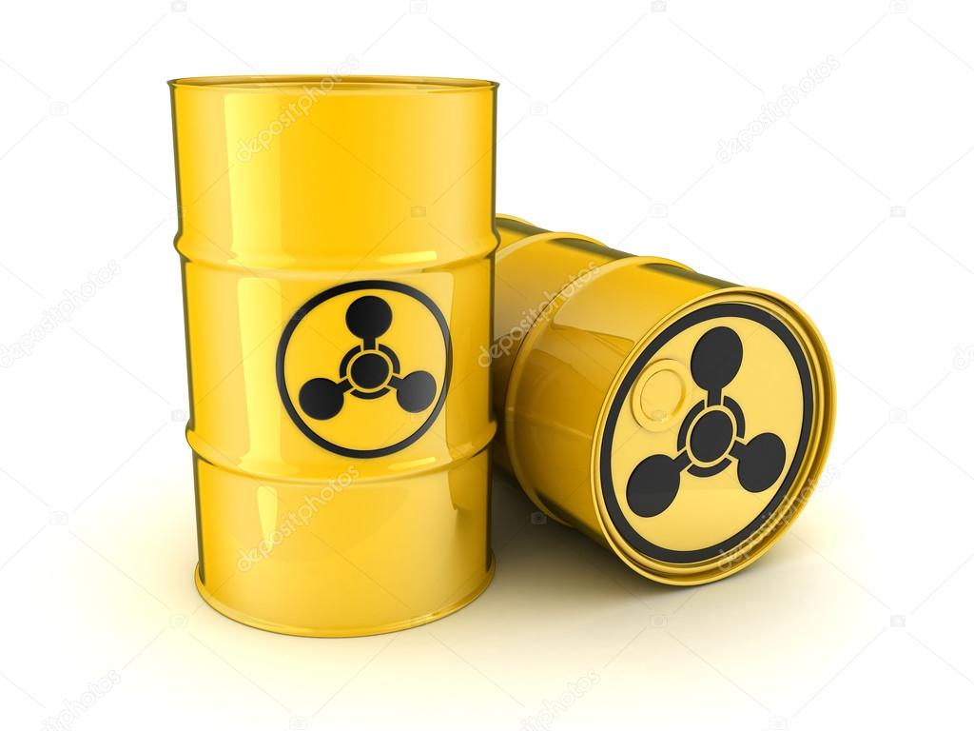
Химическое оружие
Химическое оружие — оружие массового поражения, действие которого основано на токсических свойствах отравляющих веществ (ОВ), и средства их применения: артиллерийские снаряды, ракеты, мины, авиационные бомбы, газомёты, системы баллонного газопуска, ВАПы (выливные авиационные приборы), гранаты, шашки. Наряду с ядерным и биологическим (бактериологическим) оружием, относится к оружию массового поражения (ОМП).

Slide 8
Виды химического оружия
Химическое оружие различают по следующим характеристикам:
характеру физиологического воздействия ОВ на организм человека;
тактическому назначению;
быстроте наступающего воздействия;
стойкости применяемого ОВ;
средствам и способам применения.

Slide 9
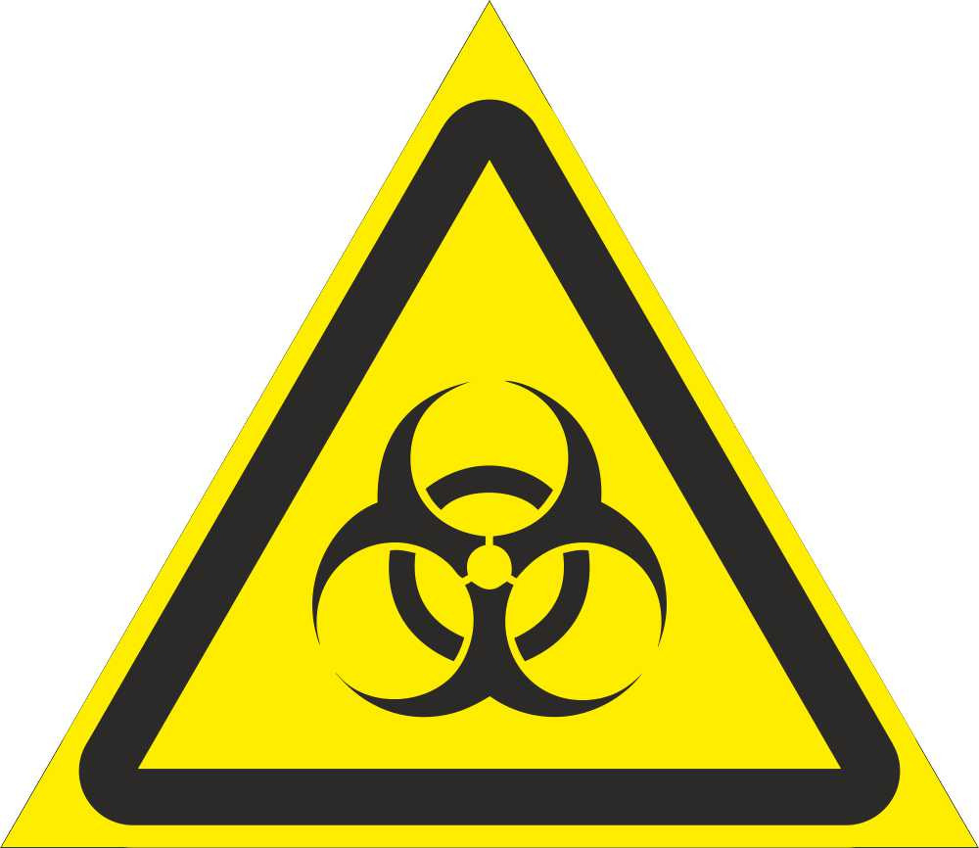
Биологическое оружие
Биологическое оружие — это патогенные микроорганизмы или их споры, вирусы, бактериальные токсины, заражённые люди и животные, а также средства их доставки (ракеты, управляемые снаряды, автоматические аэростаты, авиация), предназначенные для массового поражения живой силы противника, сельскохозяйственных животных, посевов сельскохозяйственных культур, а также порчи некоторых видов военных материалов и снаряжения. Является оружием массового поражения и запрещено согласно Женевскому протоколу 1925 года.

Slide 10
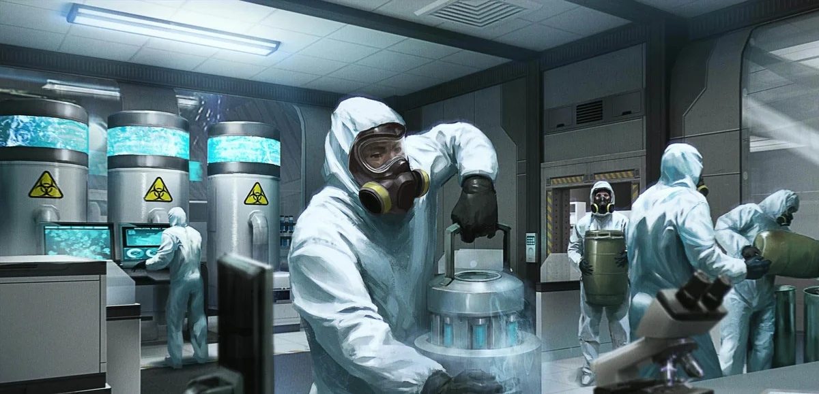
Виды биологического оружия
Для поражения человека могут быть использованы возбудители инфекционные заболевания:
чума;
сибирская язва;
холера;
брюшной тиф;
малярия, дизентерия;
оспа.

Slide 11
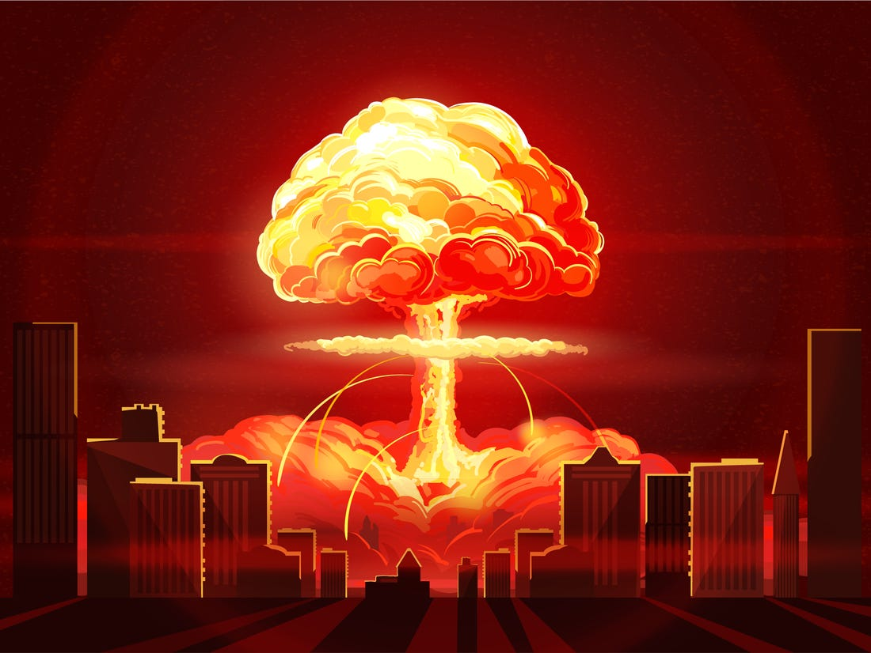
Ядерное оружие
Ядерное оружие (или атомное оружие) — совокупность ядерных боеприпасов, средств их доставки к цели и средств управления. Относится к оружию массового поражения наряду с биологическим и химическим оружием. Ядерный боеприпас —оружие взрывного действия, основанное на использовании ядерной энергии, высвобождающейся в результате лавинообразно протекающих цепной ядерной реакции деления тяжёлых ядер и/или термоядерной реакции синтеза лёгких ядер.

